Slide 1
Zdravotní gramotnost Zdravotní výchova

Slide 2
Pojetí zdraví, vnímání zdraví
Žít zdravě = Žít moudře.
Teorie zdraví (D.Seedhousse 1995)
Zdraví je ideální stav člověka, jemuž je dobře (wellness)
Zdraví je normální dobré fungování (fitness)
Zdraví jako zboží
Zdraví jako určitý druh „síly“
Zdraví je stav plné tělesné a duševní a sociální pohody a nejenom nepřítomnost nemoci nebo vady (WHO 1946)

Slide 3
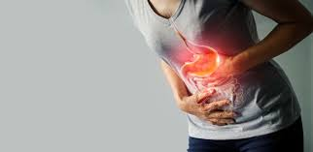
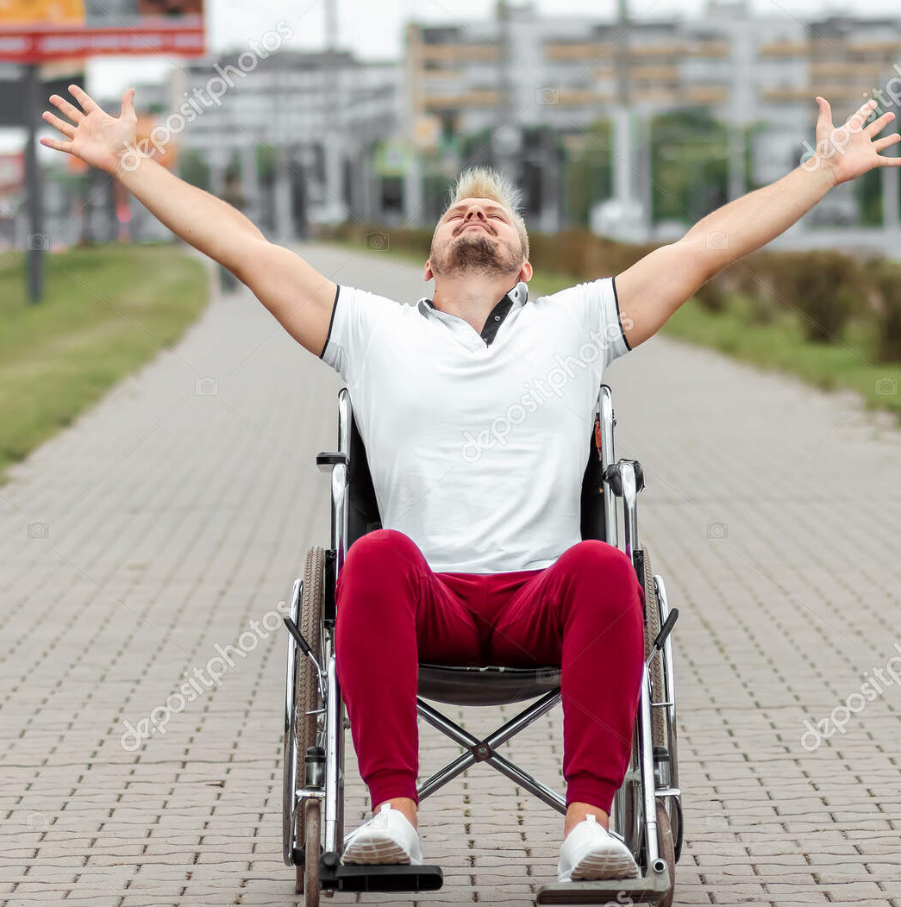
Pojetí nemoci
Porucha zdraví
Protiklad zdraví
Nemoc 3 úrovně (Křivohlavý 2002)
Organický stav; choroba – poškození
Funkční stav; nemoc – neschopnost pracovat
Sociální stav; nezdravý- zdravotně postižený

Slide 4
Determinanty zdraví
10-15% Zdravotní péče
20% Genetické vlivy
15-20% Životní prostředí
50% Životní styl

Slide 5
Zdravotní péče
Primární prevence– opatření, která snižují počet nových onemocnění (zdravotní výchova, očkování)
Sekundární prevence- vyhledávání rizikových faktorů vedoucích k onemocnění, časných stádií onemocnění, léčení časných stádií
Terciální péče– minimalizuje škody na zdraví u vzniklého onemocnění

Slide 6
Genetické vlivy
Onkologická onemocnění (kolorektální karcinom, Ca prsu)
Hypertenze
Diabetes mellitus
Zrakové vady

Slide 7
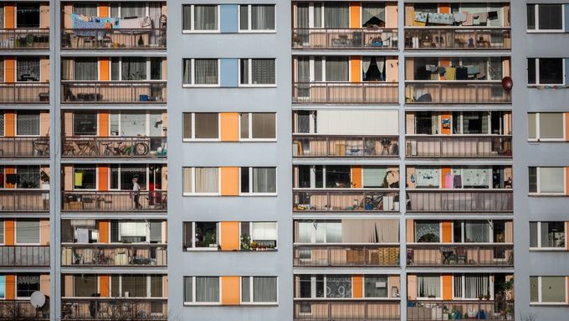
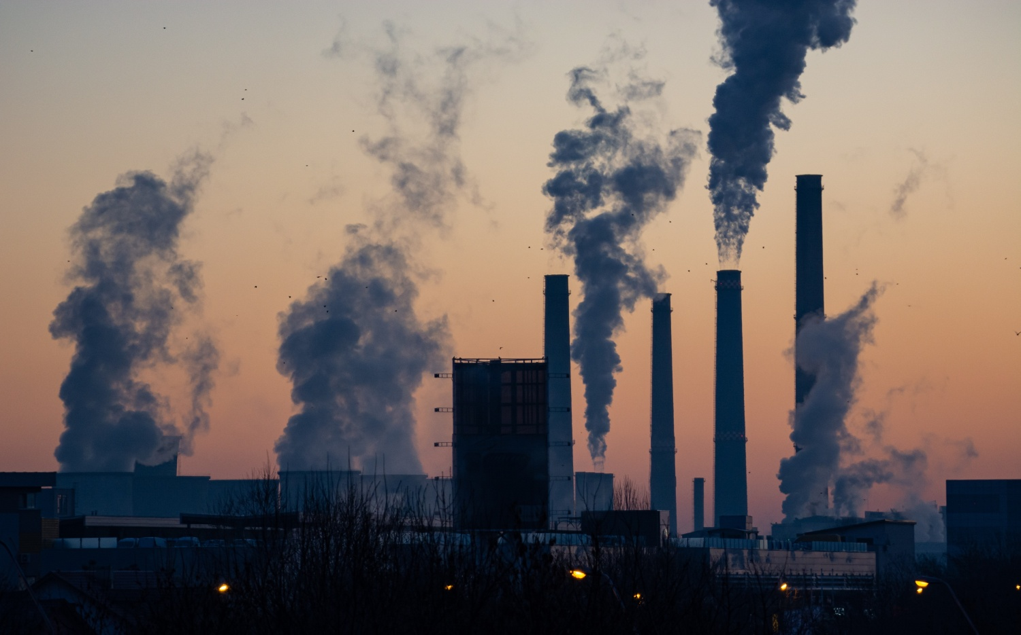
Životní prostředí
Makroprostředí
Přírodní prostředí-kvalita ovzduší, půdy, vody
Ekonomické prostředí
Demografické prostředí
Sociální a kulturní prostředí
Mikroprostředí
Rodina
Bydlení
Vzdělání
Zaměstnání

Slide 8
Životní styl
Pohybová aktivita
Výživa
Spánek
Relaxace
Abúzus návykových látek

Slide 9
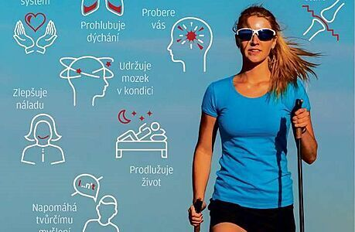
Rizika poškození zdraví – NEDOSTATEČNÁ POHYBOVÁ AKTIVITA
Pravidelná tělesná aktivita v běžné životě velmi významně ovlivňuje zdraví člověka:
Pozitivní vliv na psychiku
Kontroluje hmotnost
Napomáhá ke zvládnutí stresu
Prevence endokrinních, kardiovaskulárních a nádorových onemocnění
Nezbytné minimum fyzické aktivity je 30 minut denně=3,5 hodiny týdně
Každý by měl cvičit alespoň 3x týdně
Rychlá chůze po dobu 1,5 hodiny týdně nebo plavání ¾ hodiny týdně snižuje riziko srdečních příhod

Slide 10
Nástroje modifikace postojů občanů k zařazení tělesné aktivity do běžného života
Zařazení tělesné aktivity do každodenního školního rozvrhu všech studentů a žáků
Poskytnutí příležitosti pro vhodnou fyzickou aktivitu v mimoškolním a mimopracovním životě (budování sportovišť, plaveckých bazénů, cyklistických stezek)
Zdůrazňování významu pohybu a nezbytnosti celoživotní fyzické aktivity
Změna chování populace v oblasti tělesné aktivity patří k jedněm z nejobtížnějších úkolů preventivní péče

Slide 11
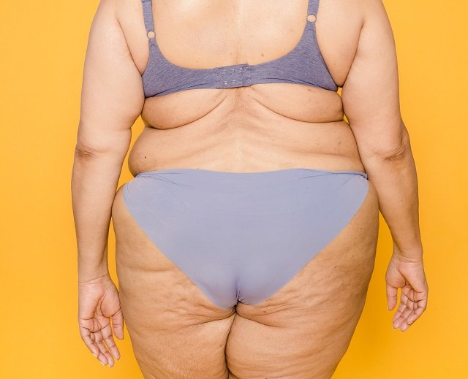
Rizika poškození zdraví – NEVHODNÁ VÝŽIVA
Výživa je jedním z hlavních faktorů vnějšího prostředí, terý ovlivňuje zdraví
Nevhodná výživa škodí a je závažným rizikem, který se podílí na vzniku řady chorob (civilizační choroby)
Strava obyvatelstva v ČR je charakterizována nadměrný energetickým příjmem a vzniká porucha výživy:
Nadváha=nadbytek hmotnosti
Obezita = nadměrná kumulace tukové tkáně
Česká populace v podílu dospělých s obezitou obsazuje čelní pozice v mezinárodních srovnáváních
Podíl obézních obyvatel v ČR převyšuje 25% a významně narůstá, pro rok 2030 se předvídá nárůst na 35%
Obezita u dětí dosahuje 22-25%

Slide 12
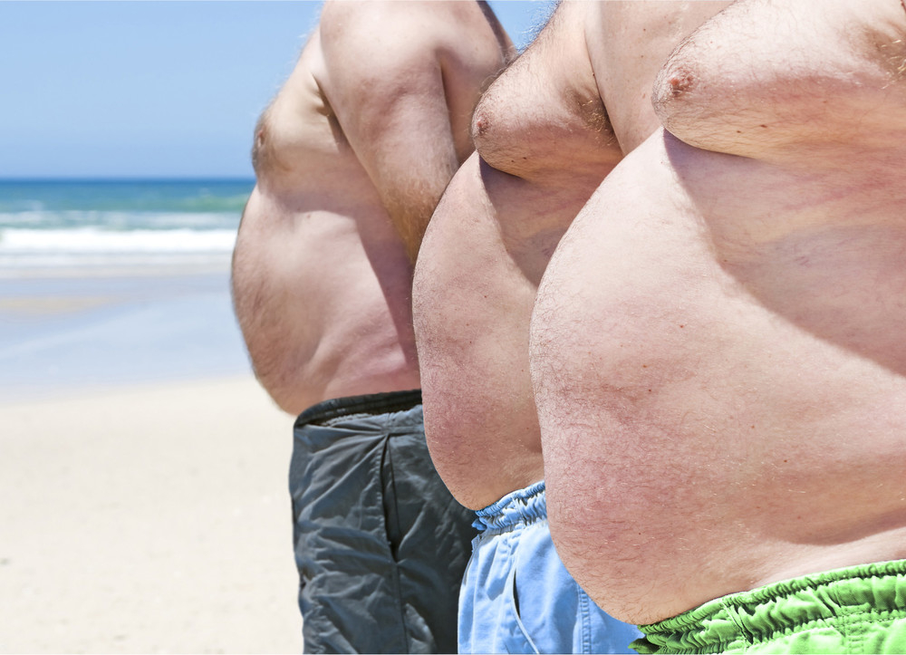
OBEZITA
Vzniká nerovnováhou v příjmu a výdeji energie =vysoký příjem potravy a nízká fyzická aktivita
Výrazně ovlivňuje výskyt zdravotních komplikací:
Hypertenze
Diabetes mellitus- celkový počet diabetiků se v ČR Každoročně zvyšuje o cca 20 tisíc, nad 70 let života se DM vyskytuje více než u 30% populace
Ateroskleróza
Onemocnění pohybového aparátu
Onkologická onemocnění (Ca prsu, tlustého střeva)
Obezita je chronické onemocnění, které vyžaduje dlouhodobou léčbu
V diagnostice obezity se využívají index vyjadřující vztah mezi výškou a hmotností. Nejběžnější je v současné době BMI (Body Mass Index)

Slide 13
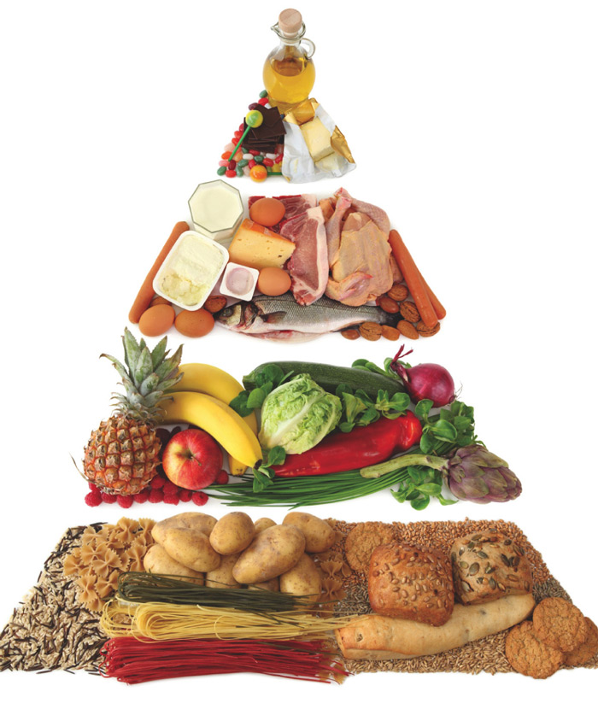
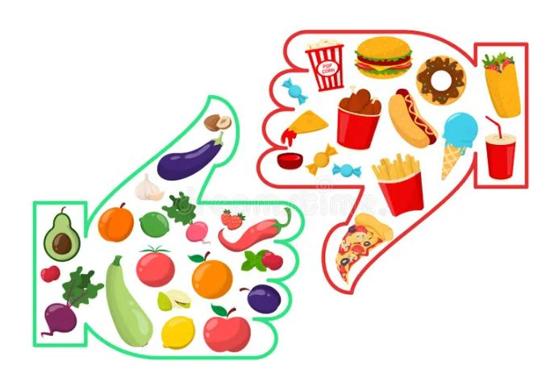
Obecné zásady výživy
Jíst pestrou stravu
Udržovat si vhodnou tělesnou váhu
Vybírat si stravu s nízkým množstvím živočišného tuku, cholesterolu i ostatních tuků
Konzumovat dostatečné množství ovoce a zeleniny (ČR patří v rámci EU ke státům s nejmenší konzumací ovoce a zeleniny)
Omezovat spotřebu cukru- sacharidy by měly být zastoupeny v 55-60%,cukry v 10% což v praxi znamená vyřazení cukroví a sladkostí
Omezovat příjem kuchyňské soli (6 g/ denně, v ČR je denní příjem soli 14-15 g)
Přijímat dostatečné množství tekutin
Alkoholické nápoje pít umírněně

Slide 14
Rizika poškození zdraví - STRES
Jde o reakci organismu proti vnějším faktorům, které způsobují nadměrnou zátěž. Organismus se tak vychyluje z vnitřní rovnováhy
Během stresu přechází naše tělo do režimu "bojuj nebo uteč". Tuto přirozenou reakci těla zažíváme v situacích, kdy se cítíme ohroženi a v nebezpečí.
Projevy: Podrážděnost, hněv, pocit strachu, úzkosti, bezútěšnosti, pocit přetížení, nevolnost, zažívací potíže, bolesti hlavy, vyrážka, závratě, změna chuti k jídlu, změna denního režimu (přestáváme cvičit, starat se o sebe...), nadměrné kouření, užívání alkoholu nebo jiných návykových látek, nespavost
Podle studií má stres nepříznivé účinky na zdraví až u 43 % dospělých. Ještě více alarmující je informace, že 75 až 90% všech návštěv u lékaře souvisí s nemocemi souvisejícími se stresem, jako jsou bolesti hlavy, vysoký krevní tlak, srdeční problémy, DM, kožní problémy, astma, artritida, deprese a úzkost. Ty jsou považovány za nejčastější důsledky stresu

Slide 15
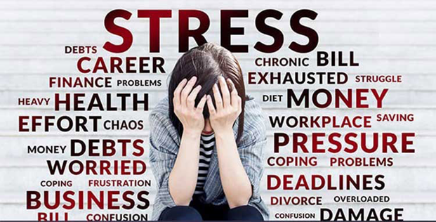
Rizika poškození zdraví - STRES
Akutní stres - je nejčastějším typem stresu, který mnozí z nás zažívají několikrát týdně. Objevuje se náhle a obvykle trvá krátce. Akutní stres obvykle odezní po několika minutách až hodinách (hádka s blízkou osobou, zpoždění, časový tlak, dopravní zácpa, důležitou zkoušku ve škole, rozhovor s nadřízeným).
Epizodický akutní stres -je akutní stres, který se pravidelně opakuje (opakované přetížení v práci -nereálné termíny, velká pracovní zátěž, opakující se neshody v rodině, psychicky náročná povolání (zdravotníci, hasiči, manažeři), šikana v práci/škole, prokrastinace.
Chronický stres-je dlouhodobý a může skutečně poškodit naše zdraví. Může trvat měsíce, někdy i roky – stresující práce, nadměrné pracovní zatížení ve škole, dlouhodobé finanční potíže, chronické onemocnění.

Slide 16
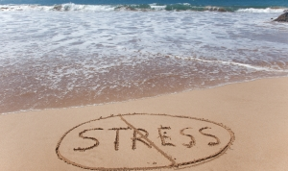
Rizika poškození zdraví - STRES
Omezit stresory v životě. To však obvykle není stoprocentně možné
Zdravý životní styl. Dostatek odpočinku, zdravá výživa pohyb jsou zásadní
Omezit alkohol a kouření, které mohou stres ještě zhoršit
Udržovat sociální kontakty s blízkými. Čas strávený v dobré společnosti zlepší náladu a pomůže přijít na jiné myšlenky
Digitální detox
Relaxační techniky- dechová cvičení, jóga,

Slide 17
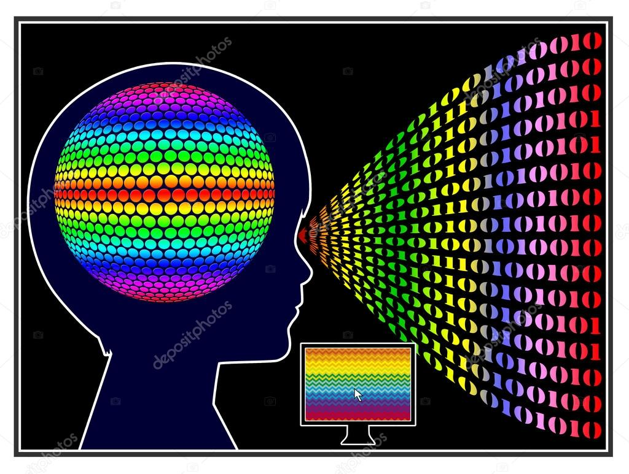
Stres v dětském věku
Stres a emočně vypjaté situace jsou u dětí mnohem náročnější, a to zejména kvůli tomu, že si většinou samy se stresem neumí poradit.

Slide 18
Co nejčastěji způsobuje stres u dětí?
Dlouhodobé hádky rodičů
Rozvod rodičů
Přehnaná očekávání a nároky rodičů
Narození sourozence
Úmrtí v rodině
Problémy ve škole a školce (například šikana, změna školy, učitele a podobně)
Zneužívání

Slide 19
Příznaky stresu
To, že je dítě ve stresu, lze poznat z jeho chování. Nejčastěji psychickou nepohodu odhalí tyto příznaky:
Změna v chování dítěte (vztek, agresivita,)
Projevy smutku a častý pláč
Neschopnost soustředit se
Špatný spánek, zlé sny a strach ze tmy
Stravovací extrémy – přejídání nebo nechutenství
Bolesti břicha
Pomočování, okusování nehtů, tiky

Slide 20
Zvládání stresu
Vytváření bezpečného prostředí - domov jako bezpečné útočiště: Minimalizovat konflikty, vytvořit klidnou a stabilní atmosféru, být otevřený a vstřícný ke komunikaci (Rodinné rituály: Pravidelné rodinné aktivity, jako společné večeře, čtení před spaním nebo víkendové výlety, dodávají dětem pocit stability a bezpečí).
Pozitivní komunikace - oceňování a povzbuzení: Namísto kritiky a negativních komentářů oceňovat snahu a úsilí dětí. Povzbuzování, je v pořádku dělat chyby, protože i chyby jsou součástí procesu učení.
Stanovení realistických očekávání - dosažitelné cíle: Stanovovat si cíle, které jsou reálné a dosažitelné. Úspěch není jediným měřítkem hodnoty, je důležité úsilí a snaha.
Podpora zdravého životního stylu - pravidelný pohyb a zdravá strava: Pravidelné cvičení, pobyty venku, zdravé stravování, dostatečný spánek.

Slide 21
Zvládání stresu
Relaxační techniky:
Hluboké dýchání a meditace:
Umělecké aktivity: malování nebo hudba, které mohou být pro děti uklidňující a umožní jim vyjádřit své pocity kreativním způsobem.
Dítě potřebuje hlavně porozumění, laskavost a vysvětlení!!!

Slide 22
ÚRAZY v dětském věku
Úrazy vždy představovaly problém dětského věku. S tím, jak se mění výchova, prostředí i péče o zraněné, se mění i spektrum úrazů, jejich počty, typy a případné následky. Přesto jsou stále nejčastější příčinou úmrtí u dětí.
Podle údajů zdravotnické statistiky je ročně ošetřeno v ambulancích více než půl milionu dětí a mladistvých do 19 let věku, s těžšími úrazy je hospitalizováno 35 tisíc dětí a zemře více než 200 dětí.
Nejvíce smrtelných úrazů se stane v dopravě, následuje sebepoškození-sebevraždy a pak utonutí.

Slide 23
Nejčastější příčiny úrazů
Dopravní nehody - mají na svědomí 40% ze všech úrazů. Přibližně 1/3 smrtelných úrazů dětí do 14 let se stane na silnicích. Největší dopravní nehodovost chodců způsobují děti a mládež ve věku 6 až 14 let“
Pády - jsou jednou z častých příčin úrazů dětí. Rozsah zranění závisí na výšce pádu a přistávací ploše. Nejzávažnější, často s fatálními následky, jsou především pády z výšek. Nejčastěji však pády způsobují jen drobná poranění.
Poranění domácími zvířaty Zvláště malé děti vnímají domácí zvířata jako svou hračku, větší děti spíše zvířata často rády provokují. Poranění zvláště od koček a psů mohou být i dosti závažná a poznamenat dítě na celý život, jak fyzicky, tak psychicky.
Sport Zranit se můžeme téměř při každém sportu, vždy se ale vyplatí, že při dodržování obecné prevence můžeme předejít i vážným zraněním.

Slide 24
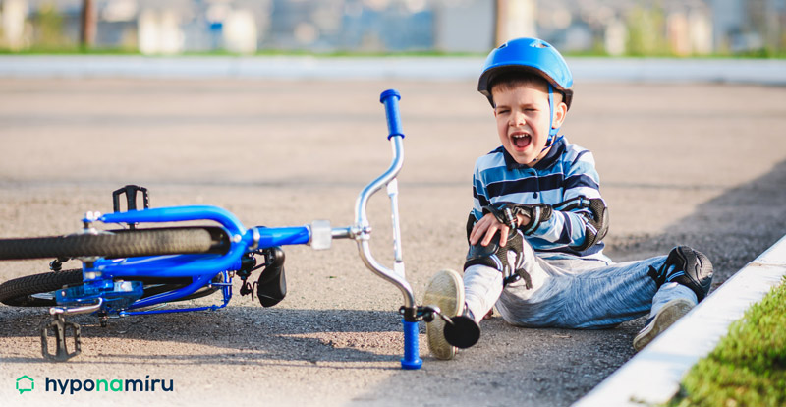
Typy úrazů
Popálení, opaření
Zlomeniny, vykloubení,
Zhmožděniny, odřeniny
Kraniocerebrální poraněn
Polytraumata při dopravních, nehodách
Otrava
Tonutí
Řezná poranění

Slide 25
Prevence úrazů
Úrazům lze úspěšně předcházet. Zkušenosti z vyspělých zemí ukazují, že investice do preventivních aktivit snižují počet a závažnost dětských úrazů.
Aktivní prevence – postupně učíme dítě rozeznávat nebezpečná místa, předměty a situace a vedeme jej k bezpečnému chování. Dítě si musí uvědomit možné následky svého jednání a musí si vážit svého zdraví. Důležité je také upevňovat fyzickou kondici dětí
Pasivní prevence Dospělí musí dbát na to, aby prostředí, v němž se děti pohybují, bylo bezpečné: doma odstranit z jejich dosahu jedovaté pokojové rostliny, chemikálie, léky, horké nebo ostré předměty, vybavit dítě ochrannými pomůckami.

Slide 26
TÝRÁNÍ, ZANEDBÁVÁNÍ A ZNEUŽÍVÁNÍ DĚTÍ
(syndrom „CAN“ = Child abuse and neglect) - jakékoli nenáhodné jednání rodičů nebo jiné dospělé osoby, které je v dané společnosti odmítané a nepřijatelné a jež poškozuje tělesný, duševní i společenský stav a vývoj dítěte, popř. způsobí jeho smrt.
Problematice se na celosvětové úrovni věnuje Mezinárodní společnost pro prevenci týrání a zanedbávání dětí- "International Society for Prevention of Child Abuse and Neglect"
Na podzim 2022 vydalo MZ ČR metodická opatření "Postup praktických lékařů pro děti a dorost při podezření na týrané, zneužívané a zanedbávané dítě (syndrom CAN)

Slide 27
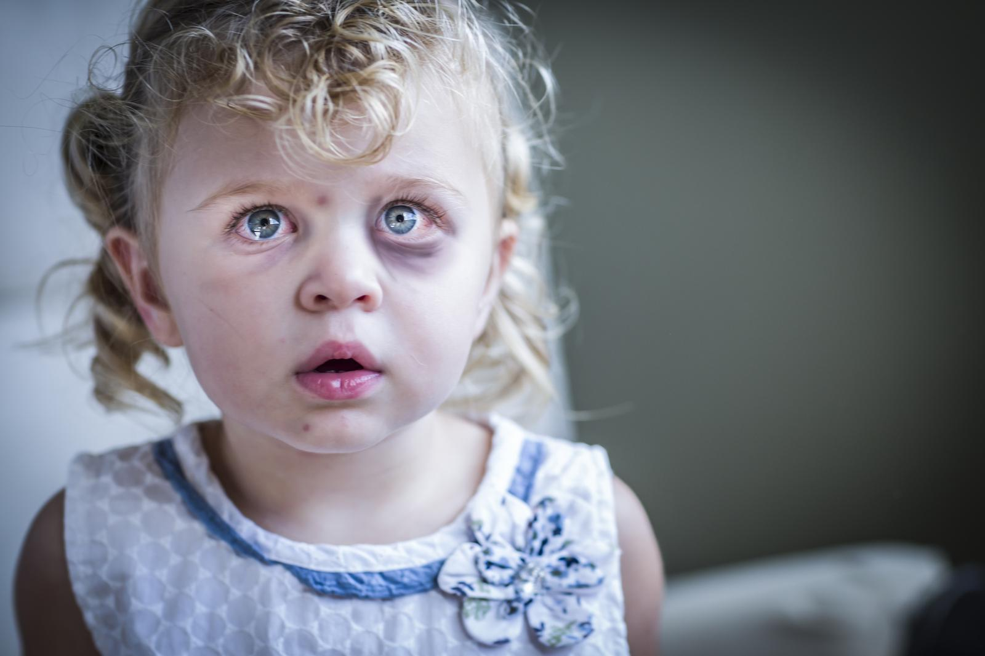
Formy syndromu CAN – FYZICKÉ TÝRÁNÍ
Hematomy – nejčastější známkou fyzického týrání, tvar modřin naznačuje předmět, kterým byly způsobeny (zadní strana těla – temeno hlavy, záda, hýždě, zadní strana stehen a předloktí)
Popáleniny – cigaretami, svíčkou, žehličkou (dlaně, chodidla, hýždě)
Opaření – časté u kojenců a batolat
Zlomeniny- u dětí mladších 2 let je každá zlomenina podezřelá z fyzického týrání či zanedbávání, pozdní příchod zraněného dítěte, opakující se zlomeniny, na různých částech těla a různých fází hojení
Poranění CNS – úderem nebo nárazem hlavy do tvrdého předmětu
Poranění nitrobřišních orgánů – přidružený nález fyzického týrání
Poranění obličeje
Poranění genitálií

Slide 28
Formy syndromu CAN – PSYCHICKÉ TÝRÁNÍ
Chování vůči dítěti, které má negativní vliv na citový vývoj, vývoj jeho chování, osobnosti a sebehodnocení
Opožděný vývoj
Pocit strachu z chybování
Časté úrazy, nemocnost, sklon k obezitě
Ustrašenost, přecitlivělost, úzkostné a plačtivé chování
Narkomanie, poruchy příjmu potravy, deprese, sebepoškozování, sebevražedné tendence

Slide 29
Formy syndromu CAN – SEXUÁLNÍ TÝRÁNÍ A ZNEUŽÍVÁNÍ
Specifické syndromy
Nespecifické syndromy
Pohlavně přenosné choroby;
Odřeniny nebo krvácení z genitálií nebo konečníku;
Výtok z genitálií z nejasné příčiny;
Deflorace u nezletilých dívek;
Gravidita u nezletilých dívek.
Náhlé změny v chování bez jasné příčiny;
Poruchy spánku;
Bolesti břicha, nechutenství, zvracení;
Strach z určité osoby;
Útěk z domova;
Sebepoškozování, suicidum;
Užívání drog a jiných návykových látek;
Anorexie, bulimie.

Slide 30
Formy syndromu CAN – ZANEDBÁVÁNÍ PÉČE
Fyzické znaky
Změny v chování dítěte
Hladovění, úbytek na váze a podváha;
Špinavý oděv a pleny;
Špína na kůži a za nehty, zápach;
Vši, svrab;
Nevyhovující oděv vzhledem k počasí;
Zanedbávání lékařské péče – neléčené choroby
Unavenost;
Nedostatečná školní docházka;
Málo kamarádů;
Dítě vystaveno samotě a ponecháno bez dozoru;
Nutkavé krádeže, prohrabování odpadků.

Slide 31
Postup při podezření na CAN
Přesný záznam do dokumentace o sdělení rodičů a dítěte;
Přesný záznam klinického nálezu;
Odběr anamnézy a vyšetření nejlépe za přítomnosti svědka – dalšího zdravotníka;
Vždy hospitalizace dítěte, přestože charakter zranění či postižení to nevyžaduje;
Vyšetření dalšími odborníky (chirurg, gynekolog, psycholog, psychiatr) – pozor však na ochranu dítěte před sekundární viktimizací – cílem je dítěti pomoci, ne jej více poškodit;
Okamžité nahlášení orgánům sociální a právní ochrany dítěte územní správy.
Pokud rodiče odmítají hospitalizaci, je třeba informovat orgány sociální a právní ochrany dítěte, v případě vážných obav o zdraví nebo život dítěte i policii.

Slide 32
Zvláštní formy syndromu CAN
Šikanování – fyzické a psychické týrání slabšího jedince nebo jedince v závislém postavení a to v rámci kolektivu všech věkových a sociálních skupin (pomluvy, zesměšňování, vynucování poslušnosti, vydírání)
Systémové týrání – druhotné ubližování systémem, jenž původně vznikl na ochranu dítěte (neadekvátní přístup k dítěti ve školských zařízeních, přetěžování a traumatizování dětí při kontaktu s policejním či soudním systémem)
Münchhausenův syndrom – předstírání nebo uměle vytváření zdravotních potíží ve snaze získat si jeho pozornost. Symptomy zmizí, není-li rodič/če přítomni
Stockholmský syndrom - je specifická pozitivní emoční i afektivní vazba a závislost oběti na pachateli - V této souvislosti se u týraných dětí často setkáváme s tím, že dítě nechce svého rodiče opustit a chce s ním zůstat za každou cenu.

Slide 33
Zvláštní formy syndromu CAN
Kyberšikana – obtěžování psaním zpráv, voláním, prozváněním, pořizováním záznamů, jejich upravováním a umísťováním na sociální sítě
Kyberstalking – pronásledování, opakované pokusy o kontakt, eskalující obtěžování v podobě dotazů, vzkazů, informací
Kybergrooming – konkrétní osoba se přes sociální sítě snaží manipulativním způsobem vyvolat pocit závislosti dítěte na své osobě s cílem dosáhnout osobního kontaktu za účelem sexuálního obtěžování, fyzického týrání, či intenzivní manipulace
Oběti kyber útoků se uzavírají do sebe, přestávají komunikovat s okolím ať již ze strachu, že útočník zintenzivní své útoky, nebo ze strachu či studu, že jejich problém rodiče nebo učitelé nepochopí

Slide 34
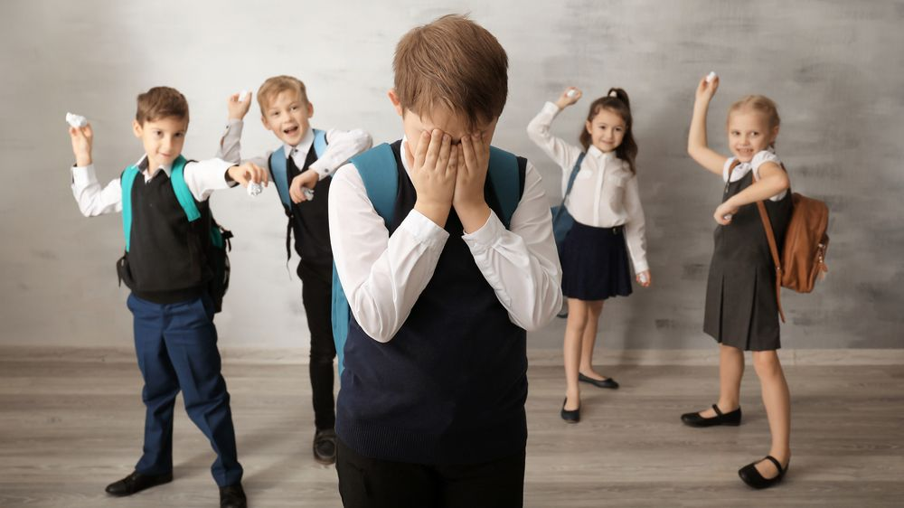
ŠIKANA
Označuje různorodé fyzické i psychické zneužívání slabšího nebo odlišného jedince v kolektivu nebo ve společnosti. Zpravidla má agresor nad obětí fyzickou, početní nebo mocenskou převahu. Následky šikany si kromě oběti do dalšího života odnášejí i všichni ostatní zúčastnění.
Šikana se objevuje převážně tam, kde je kolektiv uzavřeným celkem, z něhož nelze kdykoliv beztrestně vystoupit (škola, vojna, vězení).

Slide 35
Charakteristika aktérů šikany
Agresor
Oběť
Bývají starší, fyzicky vyspělejší jedinci nebo skupina disponující početní převahou.
Šikanující mnohdy pochází z prostředí, kde je agrese prostředkem jednání.
K šikanování ho často vede vlastní zakomplexovanost, nedostatek sebevědomí a nejistota.
K oběti bývá bezohledný a mnohdy ji považuje za méněcennou.
Bývá často jedinec, který se nějak odlišuje.
Nejčastěji jsou šikanováni jedinci handicapovaní, vzhledově, sociálně či fyzicky, lidé úzkostní, plaší, či ti, kteří se odlišují rasově, národnostně, vyznáním víry nebo chováním. Stejně tak se může obětí stát nový člen skupiny (nový žák, spolupracovník).

Slide 36
Stádia šikany
1. stupeň (zrod) - Jde o mírné, převážně psychické formy násilí, kdy se člen skupiny necítí dobře. Ostatní ho odmítají, nebaví se s ním, pomlouvají ho, spřádají proti němu intriky a dělají na jeho účet drobné legrácky.
2. stupeň (fyzická agrese a přitvrzování manipulace) - Existuje více důvodů pro postoupení do druhého stádia. Jedna z možností je odreagování žáků prostřednictvím nejslabšího jedince, který funguje jako ventil. Druhá možnost může nastat na školních zájezdech, kdy nejslabší slouží jako oživení programu. Třetí možnost nastane, když se ve třídě sejde více agresivních jedinců, kteří prostřednictvím násilí uspokojují své potřeby. Při bití a týrání zažívají jedinci pocit moci, který prolomí poslední zábrany.
Ovšem ani v tomto stupni nemusí šikana vypuknout. V případě, že ve třídě existuje soudržnost, kamarádské vztahy a převažují pozitivní mravní hodnoty, kdy žáci mají zásadně negativní postoje k násilí a ubližování slabším, pokusy o šikanování neuspějí.

Slide 37
Stádia šikany
3. stupeň (klíčový moment – vytvoření jádra)V tomto stupni se vytvoří skupinka agresorů, které nyní již spolupracuje systematicky.
4. stupeň (většina přijímá normy agresorů) Normy agresorů přijaty, většina je považuje za nepsané zákony. V této fázi se i mírní a ukáznění žáci začnou chovat krutě, týrat spolužáka a dokonce u toho pociťovat uspokojení.
5. stupeň (totalita neboli dokonalá šikana)V poslední fázi dochází nastolení totalitní ideologie šikanování. Žáci jsou rozděleni na dvě skupiny lidí – na agresory a na oběti. Agresoři využívají vše, co lze zužitkovat, od materiálních věcí až po školní znalosti. Agresoři ztrácí veškeré zábrany, chtějí pouze provádět násilí, které považují za normální, dokonce za legraci. Tento nejvyšší stupeň je příznačný spíše pro šikany ve věznicích, vojenském prostředí a výchovných ústavech pro mládež. V mírnější podobě se však někdy vyskytuje i na školách

Slide 38
Dopad na zúčastněné
U agresorů dochází k upevňování antisociálních postojů. Odnášejí si zkušenost, že agresivní chování je možné využívat k osobnímu prospěchu. V dalším životě pak mají častěji problémy se zákonem.
Ostatní členové kolektivu („přihlížející“) přijímají názor, že společnost není schopna zajistit bezpečnost některým jedincům a že porušování mravních i zákonných není trestáno. V budoucnosti se pak při setkání s porušováním norem chovají pasivně nebo se takového porušování mohou sami dopouštět.
Oběti šikany trpí pochopitelně nejvíce. Potíže, které se u nich objevují, je možné zahrnout mezi posttraumatické stresové poruchy. U šikanovaných jedinců dochází ke zhoršení pracovních výsledků (školního prospěchu) a častější absenci v zaměstnání či záškoláctví. Klesá jejich sebevědomí a sebehodnocení, mají problém s navazováním vztahů. Dostavuje se i tzv. kumulovaný efekt, oběť získává pocit, že není v pořádku a šikanování si zaslouží. Deprese může šikanovaný řešit útěkem k drogám a alkoholu. V závažnějších případech může přistoupit i k pokusu o sebevraždu .
Také u obětí šikany roste pravděpodobnost, že se v budoucnu budou dopouštět neetického chování a násilí.

Slide 39
Typy šikany
Školní šikana – podle výzkum z r. 2001 provedený na 66 ZŠ na 2. stupni ZŠ je šikanováno 41 % žáků! Šikana je motivovaná i sociálně-ekonomickými rozdíly mezi žáky a jejich rodinami. Tyto rozdíly se projevují např. v oblečení či v mobilních telefonech
Šikana na pracovišti:
Mobbing – podle výzkumu z r. 2002 je obětí 4–8 % pracujících.
Bossing - šikany se dopouští nadřízený pracovník.
Šikana v armádě

Slide 40
Rizika poškození zdraví - KOUŘENÍ
Je závažný zdravotním problémem většiny evropských zemí
Podle WHO je odhadováno, že tabák patří mezi největší hrozby veřejného zdraví na světě a každoročně způsobuje více než osm milionů úmrtí.
Navzdory značnému pokroku dosaženému v posledních letech je počet kuřáků v EU stále vysoký
Konzumace tabáku je "největším vyhnutelným zdravotním rizikem a nejvýznamnější příčinou předčasných úmrtí v EU„ (nádorová onemocnění, kardiovaskulární onemocnění, chronické bronchitidy, vznik emfyzému..)
Zdraví škodlivým účinkům tabákových výrobků, jsou vystaveni také ti, kteří užívají elektronické cigarety a zahřívané tabákové výrobky.

Slide 41
Podíl současných denních kuřáků

Slide 42
Rizika poškození zdraví - ALKOHOL
Podle WHO nejvíce alkoholu na světě pijí Evropané
Alkohol je nejvíce zneužívaná droga
V ČR užívání alkoholu patří mezi nejrozšířenější rizikové chování dospívajících
Alkohol patří mezi látky tlumivé stejně jako barbituráty
Alkoholik ztrácí schopnost své pití kontrolovat, škody na tělesném i psychickém zdraví – závislost na alkoholu, specifické psychiatrické poruchy, riziko úrazů v následku agresivního chování, intoxikace
Denně zemře v evropském regionu v důsledku konzumace alkoholu 2200 lidí

Slide 43
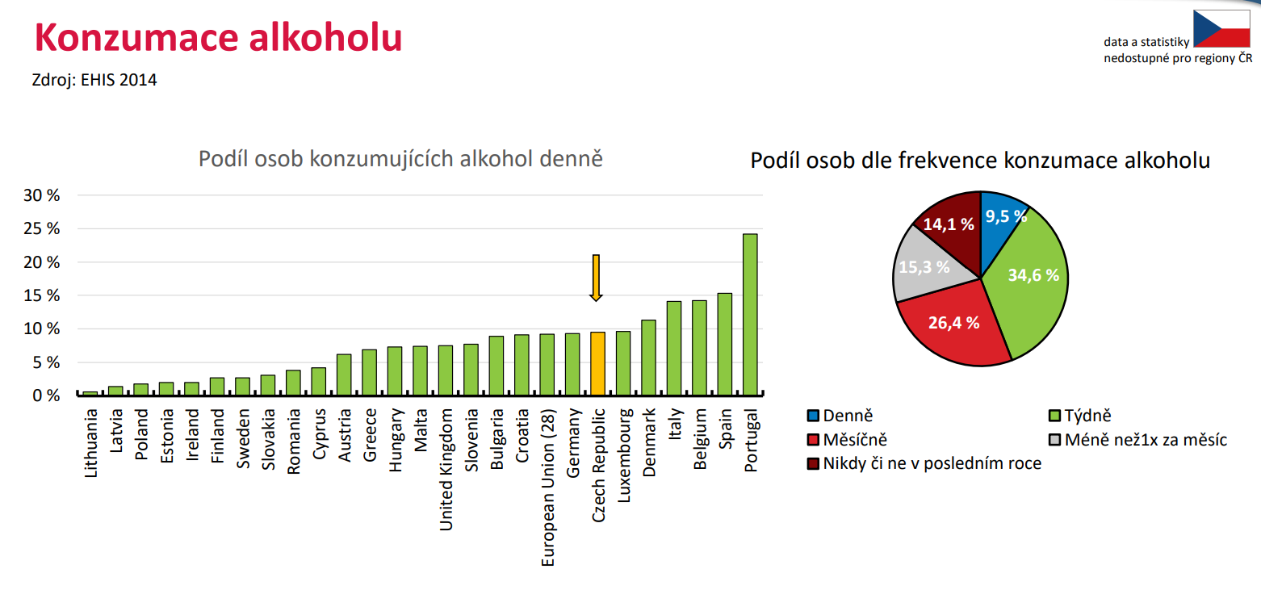
Konzumace alkoholu – mezinárodní srovnávání

Slide 44
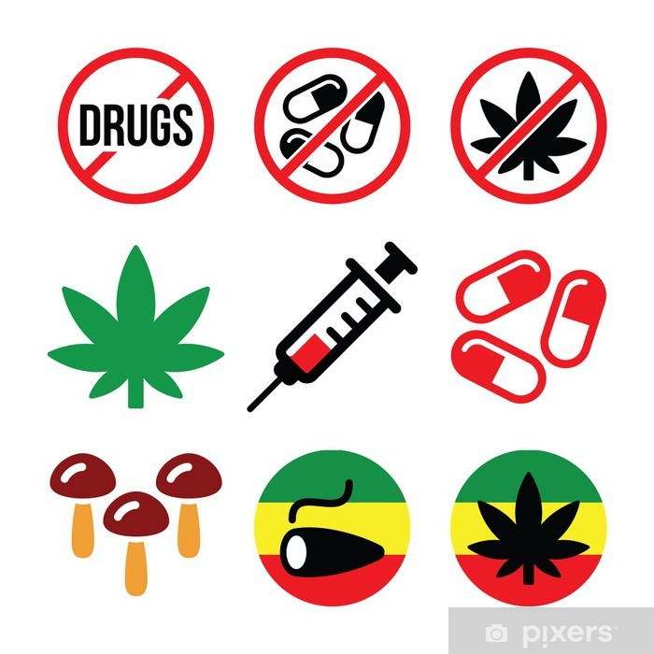
Rizika poškození zdraví – NELEGÁLNÍ DROGY
Zneužívání návykových látek je pravidelné užívání látek – drog v množství nebo způsobem, které daného jedince či ostatní poškozují
Drogy z konopí- marihuana, hašiš, hašišový olej
Halucinogeny – halucinogenní houby, LSD, trip
Opiáty- látky získávány z opia, heroin
Látky se stimulačním účinkem – pervitin, extáze, kokain, crac – intoxikovaný člověk může být velmi nebezpečný a extrémně silný
Těkavé látky- benzín, syntetická lepidla, aceton, toulen

Slide 45
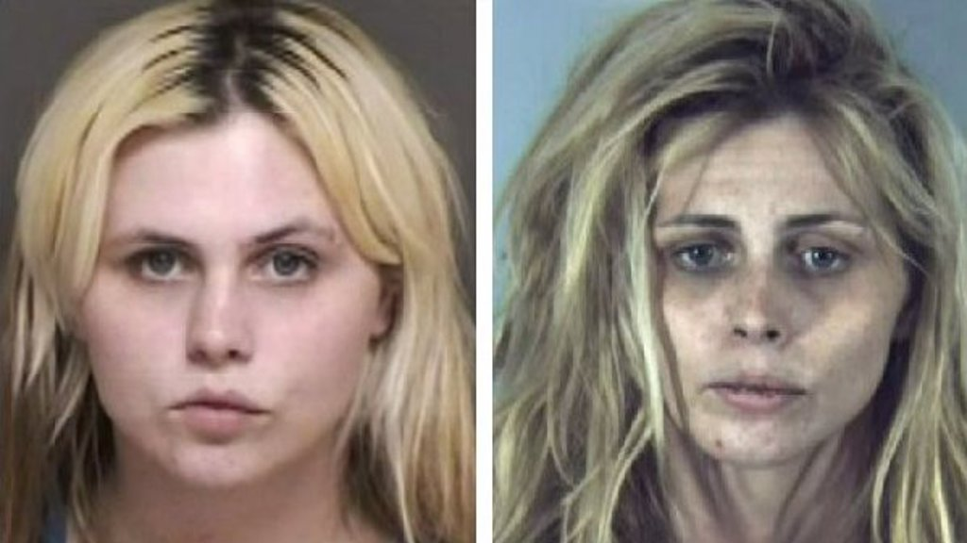
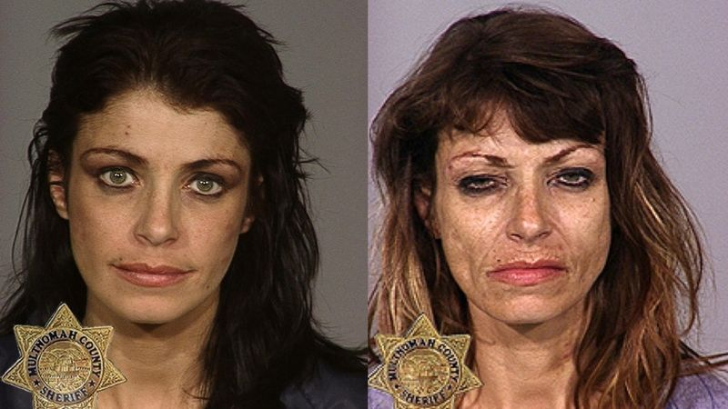
Rizika poškození zdraví – nelegální drogy
Poměrně vysoký počet uživatelů nelegálních drog (45 tisíc ročně)
Mezi nejohroženější věkovou skupinou drogami je v ČR mládež mezi 15-19 lety ( 69% z nich byla droga nabízena)
Je důležitá primární drogová prevence – snaha ovlivnit chování jedince prostřednictvím změny norem a hodnot společenství (populace jako celku, rodiny, školního kolektivu)

Slide 46
Rizikové SEXUÁLNÍ CHOVÁNÍ
Jako rizikové sexuální chování označujeme projevy spojené s intimním a pohlavním životem, které přináší rizika zdravotní, sociální, psychologická, popř. rizika v dalších oblastech.
předčasný začátek sexuálního života
promiskuitní chování
prostituční chování (poskytování sexu za peníze či jinou úplatu)
nechráněný pohlavní styk s náhodnými známostmi
rizikové, násilné sexuální praktiky
nepřiměřené projevy sexuality (masturbace na veřejnosti)

Slide 47
Rizikové sexuální chování
Do oblasti rizikové sexuálního chování zařazujeme také nové trendy realizované prostřednictví technologií, např.:
zveřejňování svých intimních fotografií či videí na internetu
zasílání svých intimních fotografií či videí mobilním telefonem
zvýšenou konzumaci pornografie před 15. rokem života
zasílání nevyžádaného erotického obsahu a pornografie dalším osobám
Pořizování a zveřejňování intimních fotografií přináší vysoké riziko zneužití. Takové případy vyvolávají závažné psychosociální dopady na oběť, v krajních případech vedoucí např. i k pokusům o sebevraždu.

Slide 48
Rizikové sexuální chování
Prevence
Vytváření zdravých postojů, které korigují jedince směrem k zodpovědnému a bezpečnému sexuálnímu chování,
Používáním ochrany před sexuálně přenosnými chorobami či nechtěnému početí.
Tento druh prevence je plně v kompetenci škol a pedagogů, nikoliv pouze rodiny, přestože rozumíme, že řešit otázky spojené se sexuálním stykem, ochranou před pohlavními chorobami a zodpovědným přístupem k sexualitě dospívajících může být pro pedagogy náročné a nekomfortní.

Slide 49
Zdravotnická politika
Určuje směr pro rozvoj zdraví na všech úrovních společnosti
Neodmyslitelnou částí každé zdravotnické politiky je prevence, ochrana a podpora zdraví
Světová zdravotnická organizace – WHO (World Health Organization) se trvale věnuje mezinárodní zdravotní politice.

Slide 50
Světová zdravotnická organizace
Zdraví pro všechny do roku 2000“– zdraví má být v dosahu každého v dané zemi. „Zdravím“ se míní osobní blahobyt, nejen dostupnost zdravotnických služeb - zdravotní stav, který člověku umožňuje vést sociálně a ekonomicky produktivní život. Zdraví pro všechny znamená odstranění zdravotních překážek – tedy odstranění podvýživy, nevědomosti, kontaminované pitné vody a nehygienického bydlení – stejně jako řešení čistě zdravotních problémů, jako je nedostatek lékařů, nemocniční lůžka, léky a vakcíny
„ Zdraví pro všechny ve 21. století“ - hlavní cíle je ochrana a rozvoj zdraví lidí po jejich celý život a snížení výskytu nemocí i úrazů a omezení strádání, které lidem přinášejí.
Podle WHO je deset nejčastějších onemocnění: ICHS, unipolární deprese, CMP, dopravní úrazy, následky abúzu alkoholu, osteoartróza, nádorové onemocnění trávicího ústrojí, průdušek a plic, poranění a vrozené vady.

Slide 51
Strategický rámec rozvoje péče o zdraví v České republice do roku 2030
Cíle:
Ochrana a zlepšení zdraví obyvatel- reforma primární péče-posílení role praktických lékařů, zvyšování zdravotní gramotnosti občanů, podpora zdravého životního stylu, prevence nemocí
Optimalizace zdravotnického systému – stabilizace zdravotnického personálu, sjednocení zdravotní a sociální péče, reforma psychiatrické péče, podpora digitalizace zdravotnictví, optimalizace systému úhrad ve zdravotnictví
Podpora vědy a výzkumu – nové diagnostické a terapeutické metody a prostředky

Slide 52
Integrální ukazatele zdravotního stavu obyvatelstva
Střední délka života podle roku narození – vývoj v ČR
Střední délka života podle roku narození (2017)
2007 |  | 2017 |  | ROZDÍL
Ženy | Muži | Ženy | Muži | Ženy | Muži
80,2 | 73,8 | 82,0 | 76,1 | +1,8 | + 2,3
ČR |  | EU |  | Rozdíl
Ženy | Muži | Ženy | Muži | Ženy | Muži
82,0 | 76,1 | 83,5 | 78,3 | -1,5 | - 2,2

Slide 53
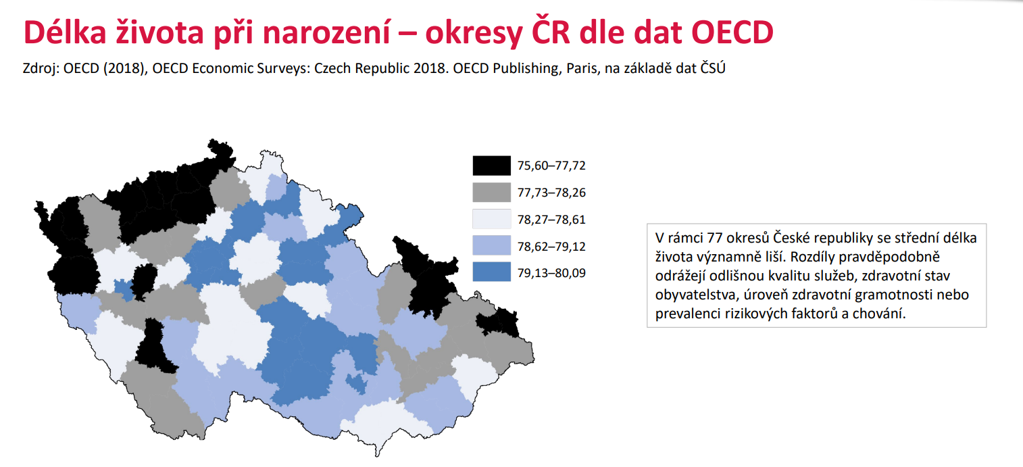
Podstatná variabilita hodnot ukazatelů mezi regiony‘ v ČR

Slide 54
Prevence
S ohledem na rizikové ukazatele zdravotního stavu obyvatel ( obezita, nezdravý životní styl, kouření, abúzus alkoholu)- Je nutné posílit primární prevenci
Je nutné posílit programy časného záchytu onemocnění a sekundární prevence – zavádění a realizace screeningových programů
Screening zhoubných nádorů – zaměřuje se na karcinom prsu, tlustého střeva a konečníku a děložního hrdla – snížená mortalita díky nižšímu podílu pokročilých, těžko léčitelných stádií

Slide 55
Prevence nemocí, podpora a ochrana zdraví; zvyšování zdravotní gramotnosti
Prevence nemocí představuje účinný a nákladově efektivní nástroj pro zlepšení zdraví populace
Úroveň zdravotní gramotnosti v ČR zaostává za průměrem evropských zemí. Klesá s věkem a roste s úrovní vzdělání a sociálním statutem=nutná je vyšší osvěta zejména v rizikových skupinách obyvatelstva
Velký podíl na dlouhodobě nepříznivém zdravotním stavu obyvatelstva má špatný životní styl:
Nedostatek pohybu
Nadváha
Nesprávné stravovací návyky
Kouření
Nadměrná konzumace alkoholu
Stres

Slide 56
Výchova ke zdraví
Je disciplína, která čerpá z poznatků vědních oborů (lékařských, psychologických, pedagogických, sociálních, ekonomických).
Cílem je:
Poskytnout široké veřejnosti vhodným způsobem informace o možnostech a způsobech jakými lze předcházet nemocem a poškození zdraví
Zkvalitnit znalosti o zdraví a nemoci
Změnit postoje ke svému zdraví- aktivizovat jedince ve vlastí péči o zdraví (chránění ,upevňování, rozvíjení)

Slide 57
Zásady výchovy ke zdraví
Soustavnost, systematičnost, komplexnost a erudovanost
Znalost odlišností (věk, sociální statut edukovaných)
Získat spolupráci edukovaných
Osobní zainteresovanost a osobnost

Slide 58
Zaměření výchovy ke zdraví
Jednotlivec (zdravý, nemocný, ohrožený na zdraví)
Skupina obyvatelstva (podle věku, skupina nemocných s určitou diagnózou)
Komunita (rizikové skupiny obyvatelstva)
Celá populace

Slide 59
Metody výchovy ke zdraví
Na základních a středních školách - výchovně-vzdělávací proces, besedy, soutěže, literární práce
Na širokou veřejnost – velkoplošné reklamy, televizní a rozhlasové pořady, noviny, časopisy, populárně-vědecké publikace
Působením zdravotnických pracovníků v rámci primární, sekundární, terciální prevence (odborné přednášky, besedy, zdravotnické brožury, letáky

Slide 60
Preventivní zdravotnické prohlídky
Všeobecné preventivní prohlídky
Dentální vyšetření
Oční vyšetření
Gynekologické vyšetření
Kožní vyšetření

Slide 61
Všeobecné preventivní zdravotnické prohlídky
Anamnéza- zaměření na změny, rizikové faktory (kardiovaskulární a plicní onemocnění, hypertenze, DM, poruchy metabolismu tuků), sociální anamnéza
Kontrola očkování
Kompletní fyzikální vyšetření
Vyšetření moče
Kontrola výsledků preventivních vyšetření

Slide 62
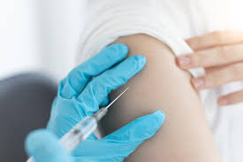
OČKOVÁNÍ
Nejdůležitější a nákladově nejefektivnější preventivní opatření
Očkování proti:
Chřipce : chřipková sezóna, postihuje statisíce lidí, několik tisíc podlehne na komplikace, nejohroženější skupiny – děti mladší 2 let, chronicky nemocní, osoby starší 60 let, účinnost 70-90%
Virové hepatitidě: A a B
Tetanu – povinné od r.1958, přeočkování po 10-15 letech
Papilomavirům – u dívek
Pneumokokové infekci, spalničkám , zarděnkám, příušnic – u dětí

Slide 63
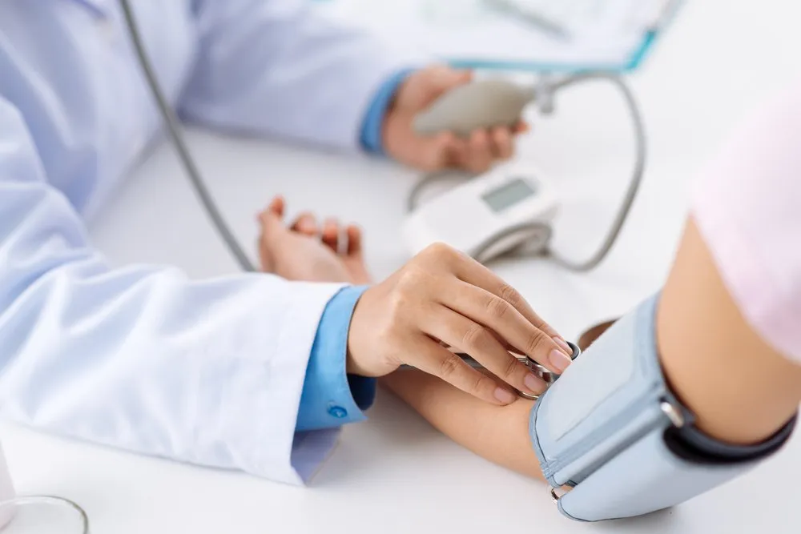
Všeobecné preventivní zdravotnické prohlídky
FYZIKÁLNÍ VYŠETŘENÍ
Mělo by být kompletní včetně vyšetření zraku a sluchu
Vyšetření štítné žlázy pohmatem
Změření TK a TF
Poslech srdce a plic
Pohmat břicha
Vyšetření dolních končetin
Změření tělesné váhy a zjištění BMI.

Slide 64
Všeobecné preventivní zdravotnické prohlídky
Při každé preventivní prohlídce by měla být vyšetřena moč
Vyšetření lipidů je doporučeno v 18, 30, 40, 50 a 60 letech věku.
Vyšetření glykemie je doporučeno v 18 letech, ve 30 letech a od 40 let co 2 roky. Vyšetření EKG je doporučeno od 40 let věku co 4 roky.
Vyšetření renálních parametrů je doporučeno od 50 let co 4 roky u pacientů s diabetem, hypertenzí nebo s kardiovaskulárními onemocněními

Slide 65
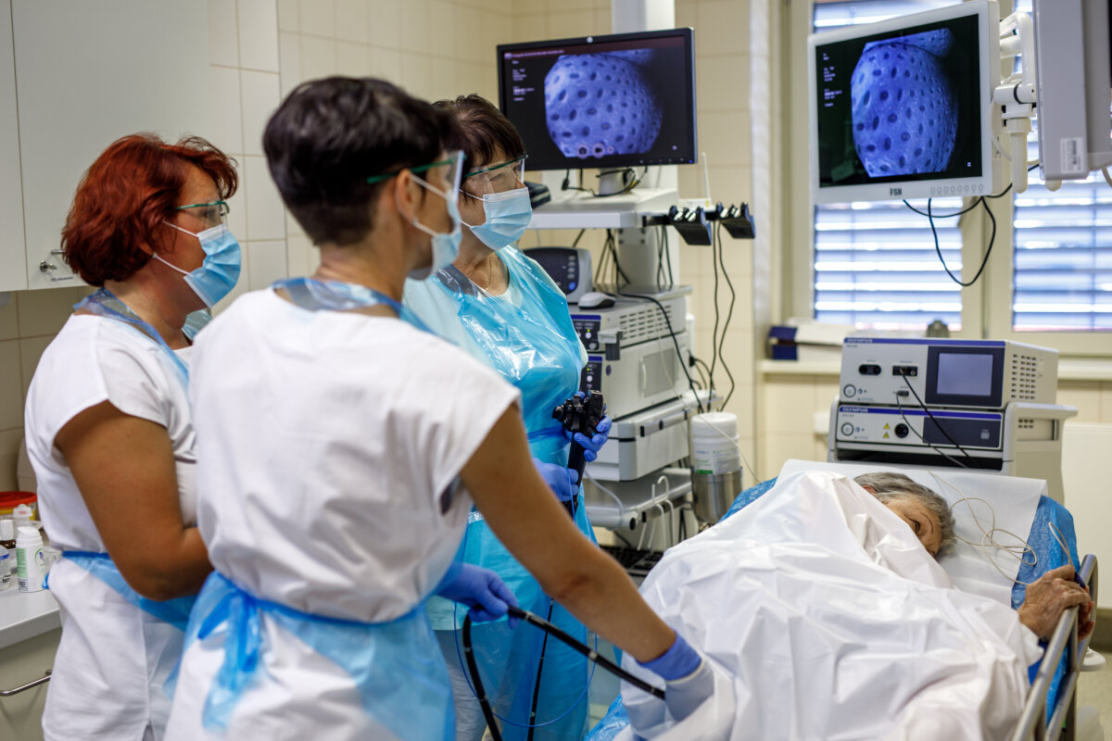
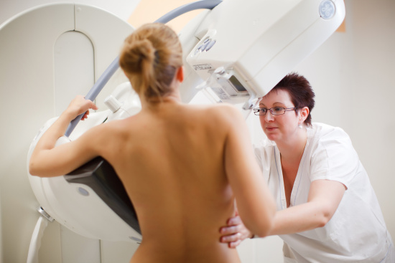
Screeningová vyšetření
Praktický lékař by měl aktivně řešit screening kolorektálního karcinomu u obou pohlaví a screening karcinomu prsu u žen.
Screening karcinomu kolorekta spočívá v provádění od 50 let věku nebo preventivní kolonoskopie

Slide 66
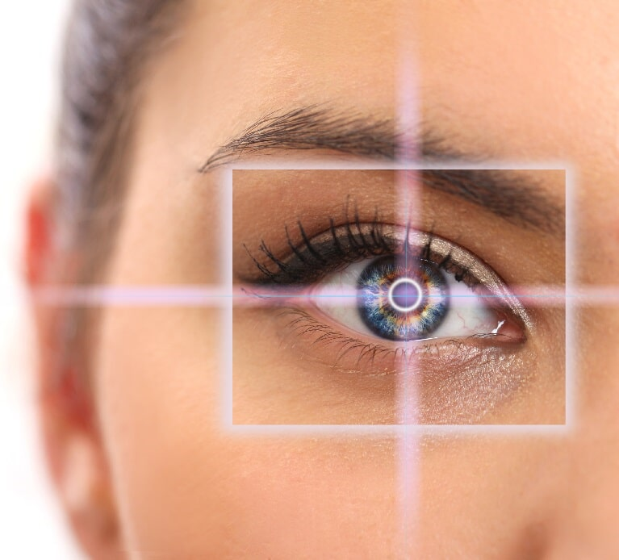
Oční vyšetření
Důkladné vyšetření zraku je nezbytné pro vhodnou korekci refrakčních vad, diagnostiku, léčbu očních onemocnění.
Pravidelné prohlídky a měření zraku je vhodné absolvovat jednou za dva až tři roky u mladých osob, od 40 let je vhodné častěji
Vyšetření zrakové ostrosti, oka a očního pozadí, nitrooční tlak, rozsah zorného pole
K očnímu lékaři se můžete objednat bez doporučení od praktického lékaře

Slide 67
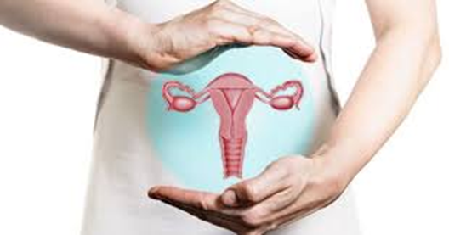
Preventivní gynekologické prohlídky
Provádí se v 15 letech věku dále jedenkrát ročně
Obsahem gynekologické preventivní prohlídky, je:
Anamnéza
Prohlídka kůže a palpační vyšetření mízních uzlin v oblasti pohlavních orgánů
Vyšetření v zrcadlech a kolposkopické vyšetření
Odběr materiálu z děložního čípku k cytologickému vyšetření
Palpační bimanuální vyšetření
Vaginální ultrazvuk
Nácvik samovyšetřování prsů

Slide 68
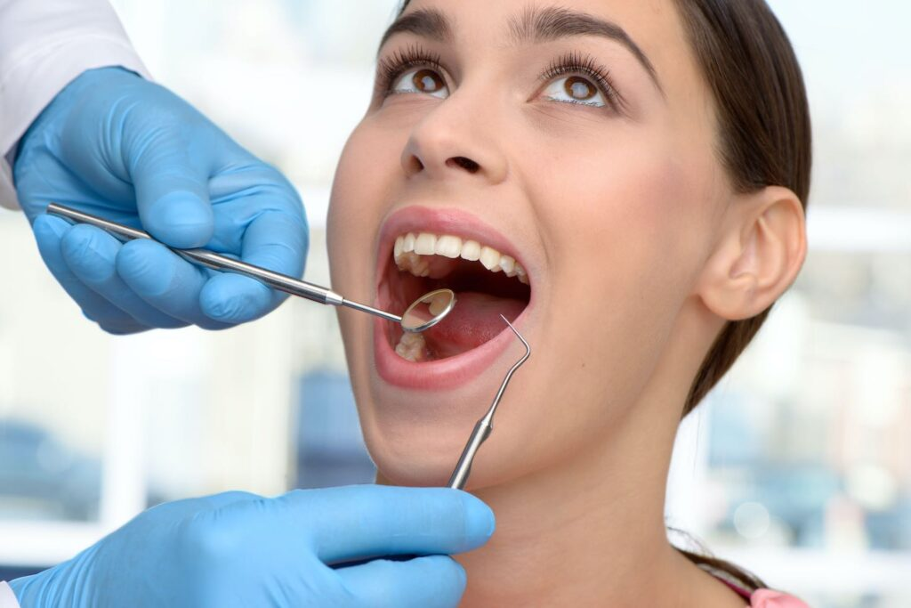
Dentální prevence
Dvakrát ročně hradí pojišťovna preventivní návštěvu u zubního lékaře.
Preventivní prohlídky se mají konat 1x ročně s cca 11měsíčním odstupem, ale po 5 měsících od provedené preventivní prohlídky se může provést ještě na tzv. pravidelná prohlídka bez přítomnosti problému.
Lékař při preventivní prohlídce vyšetřuje:
Stav chrupu a parodontu, sliznice a dalších tkání
Zjišťuje anomálie v postavení zubů a čelistí
Přednádorových či nádorových změnách a zaměřuje se na zjišťování změn v dutině ústní, které by mohly signalizovat jiné onemocnění.
Má také pacientovi odstranit zubní kámen
Poučit ho o udržování správné ústní a zubní hygieny

Slide 69
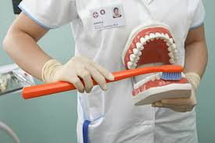
Dentální hygiena
Má preventivní a léčebný charakter.
Smyslem dentální hygieny je předcházet onemocněním dutiny ústní (zubnímu kazu, zánětu dásní, paradontóze)
Dentální hygienistka profesionálně vyčistí zuby, odstraní zubní kámen, bakterie a další povlaky, na závěr může zuby vybělit.
Dále klientovi ukáže, jak si správně a efektivně čistit zuby.

Slide 70
Ponaučení - žijme zdravě a preferujme
Tělesnou pohodu
Duševní pohodu
Sociální pohodu

